Slide 1

Урок математики в 6 классе

Slide 2
«Представление целых чисел на координатной оси»
Тема урока:

Slide 3
Прямую, на которой заданы:
1. начало отсчёта,
2. направление ,
3. единичный отрезок, называют координатной осью
0
1

Slide 4
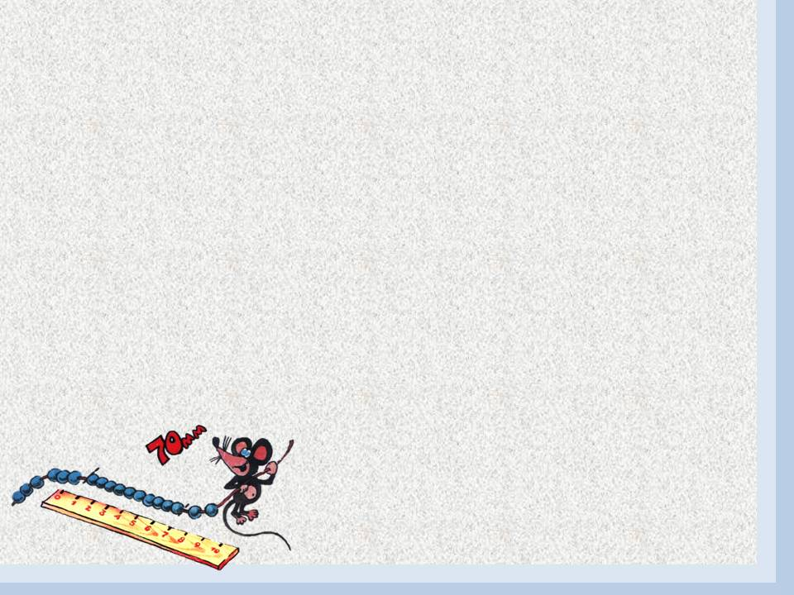
Отрицательная
координатная
полуось
Положительная
координатная
полуось
О
0
1

Slide 5
Запись координат точек
T
K
O
A
S
F
-7
-3
0
1
2
5
6
T(-7),
K(-3),
O(0),
A(2),
S(5),
F(6)

Slide 6
Назовите координаты точек
F(-7), D(-5), C(-2), O(0),
A(4), B(6), E(9)
F
D
C
О
А
B
E
-9
-8
-7
-6
-5
-4
-3
-2
-1
0
1
2
3
4
5
6
7
8
9

Slide 7
Нахождение расстояния от произвольной точки до начала координат
N
О
M
-5
-4
-3
-2
-1
0
1
2
3
4
5
6
n
0
n
n<0
n>0

Slide 8
Назовите координаты точек А, О, В и С и найдите расстояние от этих точек до начала отсчёта
В
С
О
А
0
1
A(4), O(0), B(-5), C(-4)
OA=l4l=4, OB=l-5l=5, OC=l-4l=4

Slide 9
Нахождение расстояния между точками
K
O
S
T
-2
0
1
4
7
Расстояние между точками m и n равно m-n
n
m
m>n

Slide 10
Вычислите длину отрезка:
АВ, АС, ВС, АD, ВP
P
D
B
O
A
C
-6
-5
-2
0
1
2
5
AB=2-(-2)=2+2=4, т.к. 2>-2
AC=5-2=3, т.к. 5>2
BC=5-(-2)=5+2=7, т.к. 5>-2
AD=2-(-5)=2+5=7, т.к. 2>-5
BP=-2-(-6)=-2+6=4, т.к.-2>-6

